Slide 1
Ο ΜΥΘΟΣ ΤΟΥ ΤΑΝΓΚΑΜ

Slide 2
Πριν από χιλιάδες χρόνια, ένας σοφός στην αρχαία ανατολή κλήθηκε να μεταφέρει ένα υαλοπίνακα.

Slide 3
Το γυαλί επρόκειτο να χρησιμοποιηθεί στο βασιλικό παλάτι ως το πρώτο γυάλινο παράθυρο για το βασιλιά και τη βασίλισσα.

Slide 4
΅Εκείνες τις μέρες οι υαλοπίνακες ήταν ένα πολύτιμο αγαθό, ειδικά ο συγκεκριμένος που κατασκευάστηκε ώστε να γίνει ένα τέλειο τετράγωνο. Έτσι, όπως, μπορείτε να φανταστείτε, η μεταφορά του γυαλιού ήταν μια τρομερή ευθύνη.

Slide 5
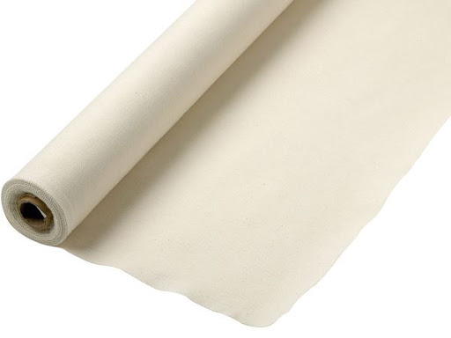
Ο σοφός για να προστατεύσει το γυαλί, το τύλιξε πρώτα με τα καλύτερα μεταξωτά για να μη γρατσουνιστεί. Μετά το τύλιξε με δέρμα που ήταν ισχυρό για να προστατεύσει το γυαλί αλλά και αρκετά μαλακό ώστε να μην το σπάσει . Τέλος, ο σοφός τύλιξε ολόκληρο το πακέτο με ένα παχύ στρώμα καμβά. Αυτό, σκέφτηκε, θα προστατεύσει την υαλοπίνακα από κάθε κίνδυνο.

Slide 6
Μετά από μέρες ταξιδιού, ο σοφός έφτασε στο πιο δύσκολο κομμάτι του ταξιδιού του, ένα βραχώδες βουνό. Αυτός ανέβηκε στο βουνό, επιλέγοντας προσεκτικά κάθε βήμα, έτσι ώστε να μην κατά λάθος σκοντάψει και ενδεχομένως σπάσει το γυαλί. Όταν έφτασε με επιτυχία στην κορυφή αποφεύγοντας πολλές πιθανές παγίδες, μπορούσε να δει τον προορισμό του κάτω στην κοιλάδα - το βασιλικό παλάτι. Κατάλαβε ότι το ταξίδι του είχε σχεδόν τελειώσει. Δυστυχώς, ενώ πλησίαζε, δεν είδε στο έδαφος ένα μικρό βοτσαλάκι , όχι μεγαλύτερο από το μικρό δάχτυλο του ποδιού του. Πριν το καταλάβει, έπεσε κάτω από το λόφο, μαζί με το γυαλί!

Slide 7
Όταν ο ίδιος πήρε τελικά υπό έλεγχο, άνοιξε αμέσως το πακέτο που περιέχει το γυαλί. Πρώτα ξεδίπλωσε τον καμβά, μετά το δέρμα και τέλος το μετάξι. Προς έκπληξή του, το παράθυρο δεν είχε σπάσει σε ένα εκατομμύριο κομμάτια, αλλά σε επτά . Υπήρχε ένα τετράγωνο, ένα παραλληλόγραμμο και πέντε τρίγωνα.

Slide 8
Ο σοφός προσπάθησε να ταιριάξει τα κομμάτια και να δώσει το σχήμα του αρχικού τετραγώνου. Στην αρχή έκανε ένα ορθογώνιο. Στη συνέχεια ήρθε με ένα παραλληλόγραμμο. Τέλος, μετά από πολλές προσπάθειες, κατάφερε να μαζέψει τα κομμάτια σε ένα τετράγωνο. Κατάλαβε το μεγάλο αριθμό των συνδυασμών και τα ενδιαφέροντα σχήματα που θα μπορούσαν να γίνουν με την τακτοποίηση των κομματιών. Με αυτή την αποκάλυψη, ο σοφός τυλιξε τα κομμάτια στην αρχική συσκευασία και συνέχισε το ταξίδι του.

Slide 9
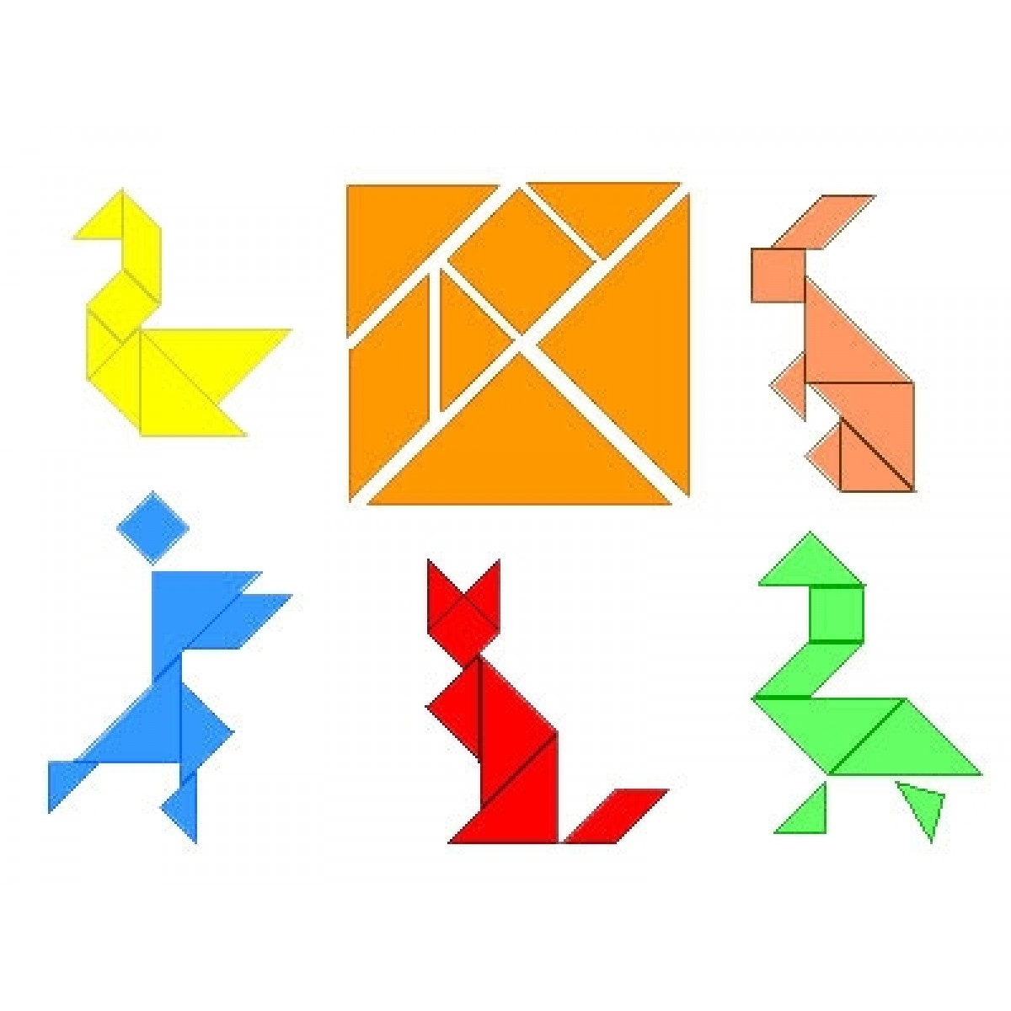
Κατά την άφιξη στο βασιλικό παλάτι, ο σοφός παρουσίασε το πακέτο στο βασιλιά, αλλά όχι ως ένα απλό τζάμι. Αντ 'αυτού, ο σοφός είπε την ιστορία του ταξίδι του, χρησιμοποιώντας τα κομμάτια του σπασμένου γυαλιού για να τονίσει τις περιπέτειές του. Ο βασιλιάς έμεινε κατάπληκτος με τα σχήματα, και ο ίδιος και ο λαός του βασιλείου αγκάλιασαν γρήγορα το νέο παιχνίδι. Και έτσι γεννήθηκε η τέχνη του tangram !

